Slide 1

Проект выполнил Селифонтов Николай
Ученик 9 класса
ГБОУ школа №12. г. Севастополь
ok440@yandex.ru
Id 107588

Slide 2
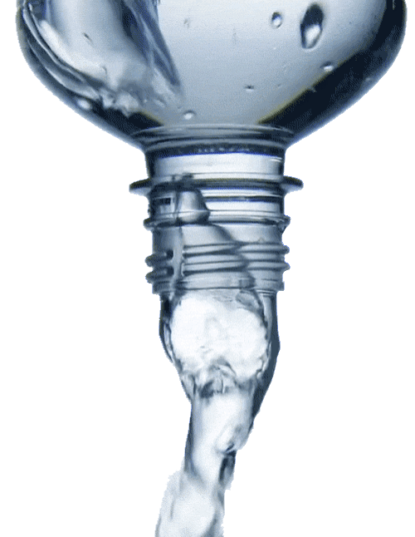
трек «Волонтеры и НКО»
«Зеленая страна»
Тема:
Экономия и рациональное использование воды (рабочий проект)

Slide 3
Цели:
Привлечь внимание к проблеме нерационального использования воды. Продемонстрировать возможности ежедневного сохранения водных ресурсов каждым человеком.
Задачи:
1. Рассказать о способах рационального использования воды человеком. 2. Рассчитать ежедневные нерациональные затраты воды человеком. 3. Составить макет строительства водных коммуникаций для рационализации ресурсов. 4. внедрить в рамках квартиры технологии рационального использования.
Гипотеза:
Используя новые технологии в строительстве, можно ежедневно сохранять большое количество водных ресурсов.

Slide 4
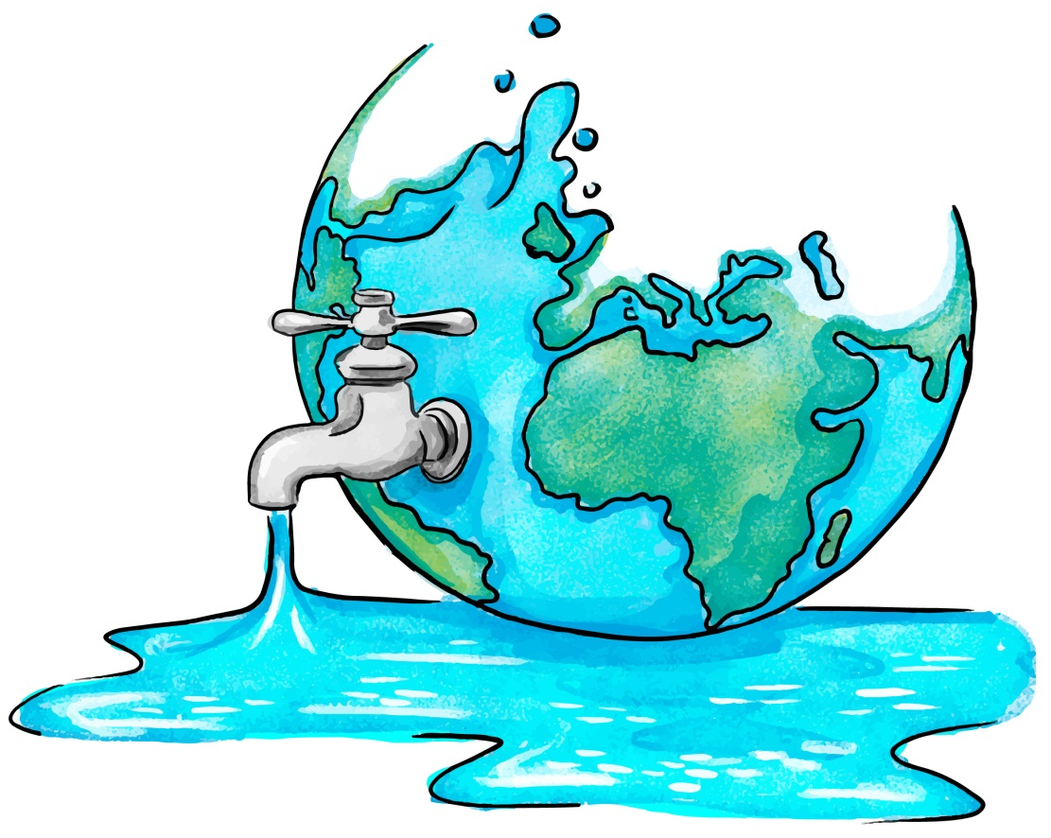
Экономия – это рациональное использование ресурсов. Вода в доме может использоваться повторно и многократно, причем потребляя меньше энергоресурсов (вода, электричество, человеческие трудоресурсы)

Slide 5
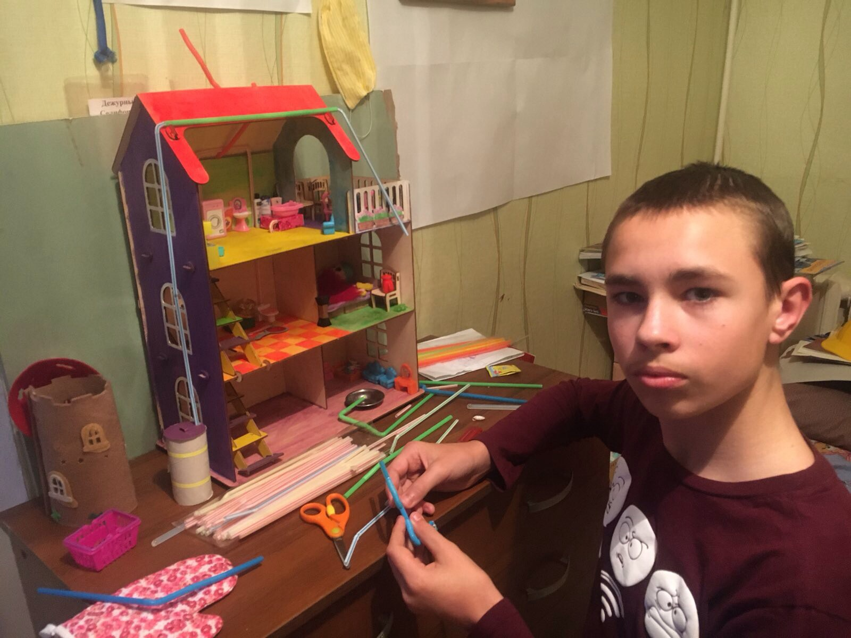
Во многих городах и поселках есть проблема с подачей питьевой воды. Воду подают в определенное время и ограниченным количеством. Проект рационального использования воды способен обеспечить комфортные условия проживания и сохранению эко-системы.

Slide 6
Потребление воды человеком за сутки
Данные сайта https://tri-kolodtsa.ru/rashod-vody-na-cheloveka-v-sutki.html
Питье – до 3 литров;
Готовка – 3-4 литра;
Посуда – в среднем 10 литров;
Личная гигиена – 5-8 литров;
Санузел – 50-100 литров;
Ванна – от 100 литров;
Душ – от 100 литров.
Стирка и уборка – 100 литров.
Общий расход 425 литров
Возможная экономия при использовании проекта
Питье – до 3 литров;
Готовка – 3-4 литра;
Посуда – в среднем 5 литров (экономия в 2 раза)
Личная гигиена – 5 литров;
Санузел – 10 литров (экономия в 10 раз)
Ванна – от 100 литров;
(заменить душем или использовать 1 р/неделю)
Душ – от 30 литров.
(Стирка и уборка – 30 литров.
Экономия в 3 раза)
Общий расход 169 литров

Slide 7
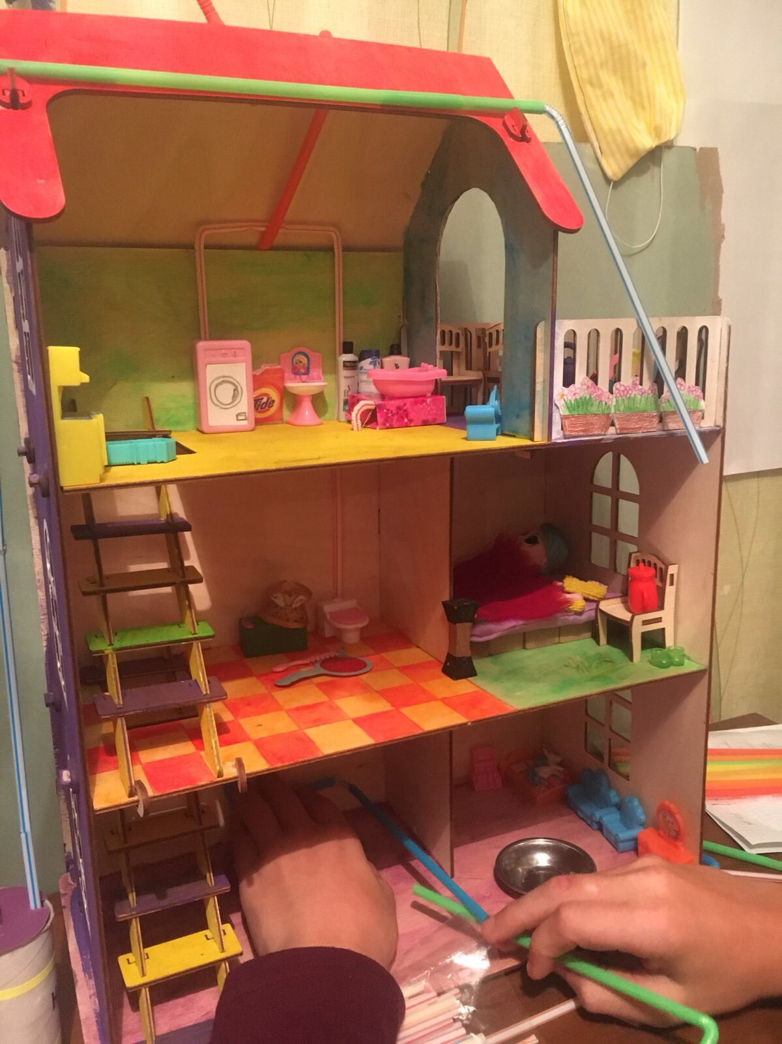
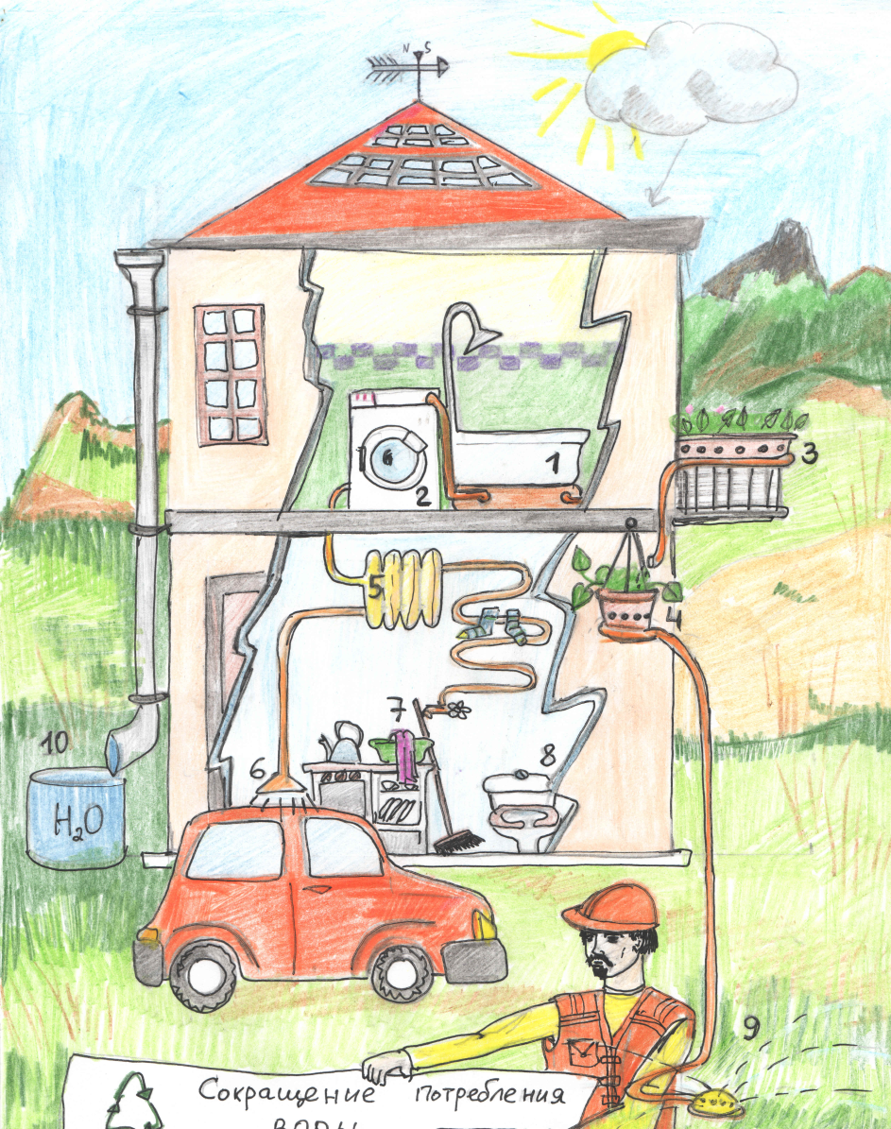
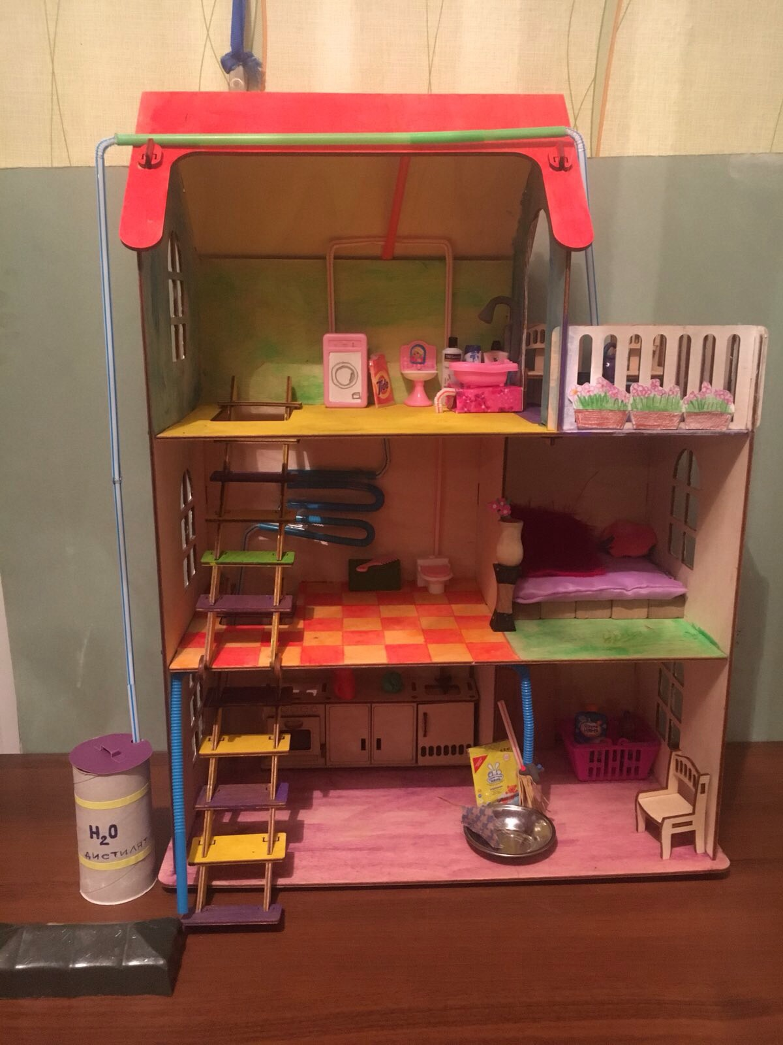

Slide 8
Условно циклы воды в доме можно разделить
на 3 группы.
1 группа и система повторного использования воды
1. Ванная. После принятия душа, вода собирается в контейнере под ванной и используется повторно для следующих задач:
2. Стирка. Предварительная стирка белья или режим замачивания .2.1 Особо следует обратить внимание , что предварительная стирка происходит с нагревом воды, а ее энергию можно использовать в отоплении .
3. Отопительная система . Для поддержания средней температуры, использованную теплую воду можно использовать в отопительной системе, при обновлении воды в системе (при стирке), сливать воду .
4. Хоз. нужды. Вода для влажной уборки и мытья полов. 5.Вода для смыва в унитазе.

Slide 9
2 цикл системы
1. Использование воды для приготовления пищи
1.1 использованную воду после мытья продуктов следует повторно использовать для полива цветов (3-4 пункт проекта) и орошение участка. При избытке воды для орошения, ее можно собирать в резервуары и использовать для мытья автомобиля (6 пункт проекта).
3 цикл системы.
Сбор и использование дождевой воды для хозяйственных нужд пункты 3-9 проекта

Slide 10
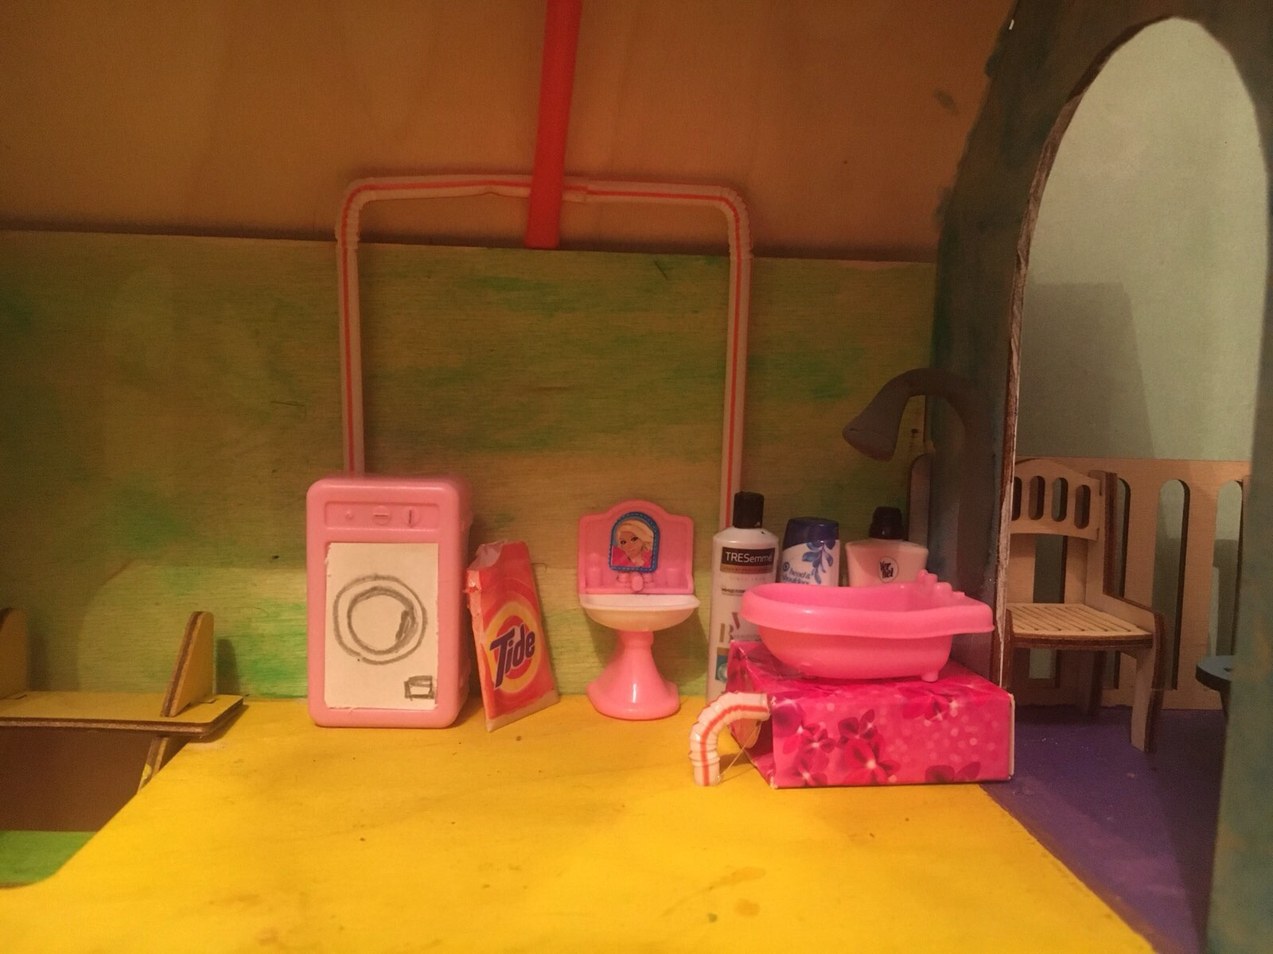
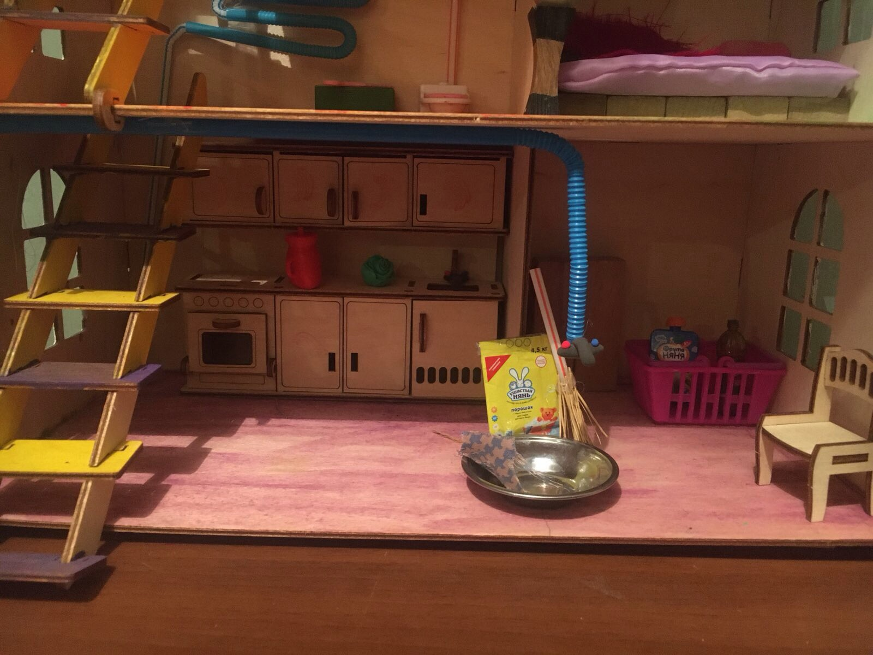
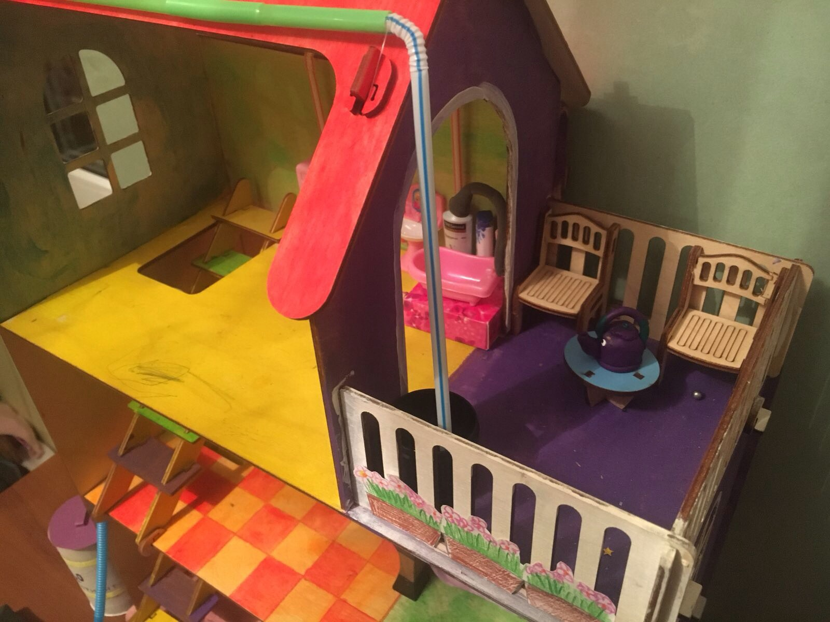

Slide 11
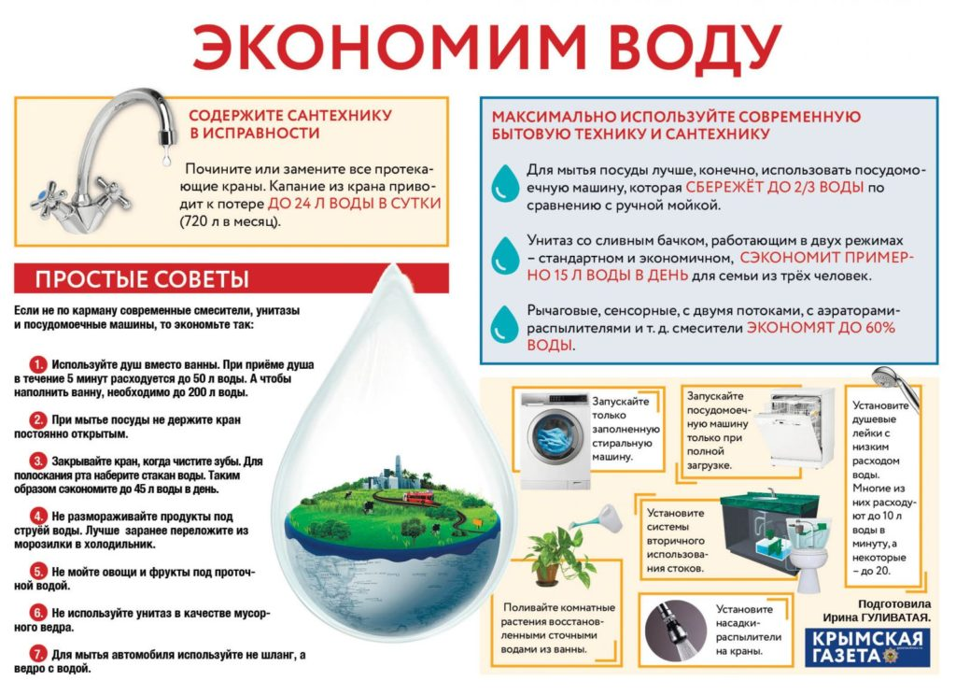
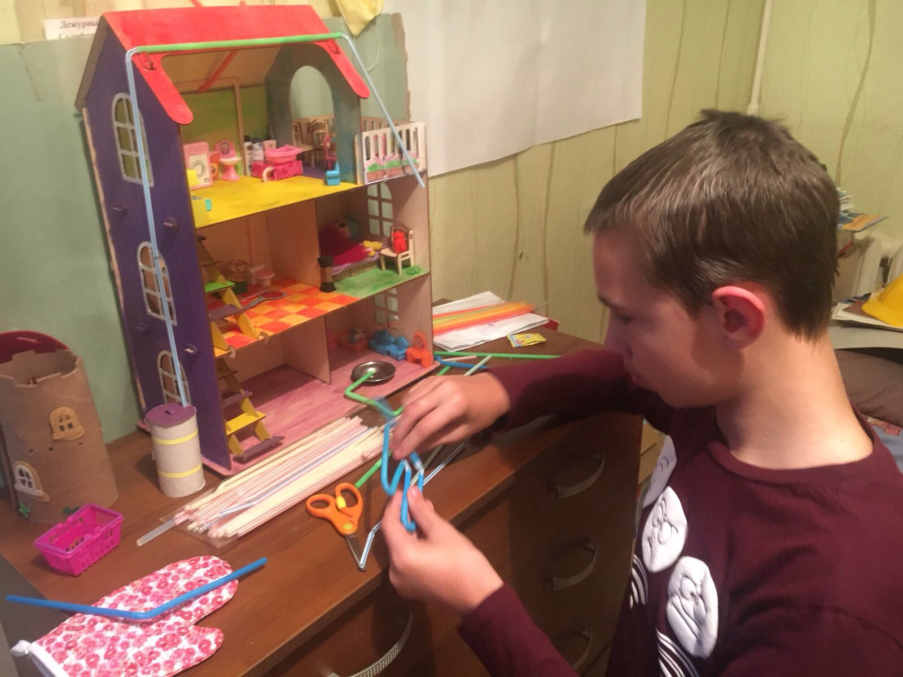

Slide 12
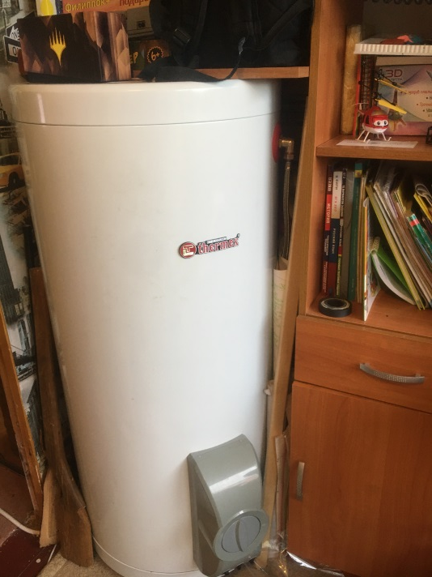
Частичная реализация проекта в рамках квартиры (комната – ванная)
Была организована закрытая система «Бойлер (200 литров) – полотенцесушитель – подача воды в смеситель»
Данная система позволила иметь не только постоянную возможность сушки белья, но и поддержание комфортной температуры и влажности в ванной. А так же большой объём и теплоотдача бойлера может быть альтернативой парового отопления в комнате

Slide 13
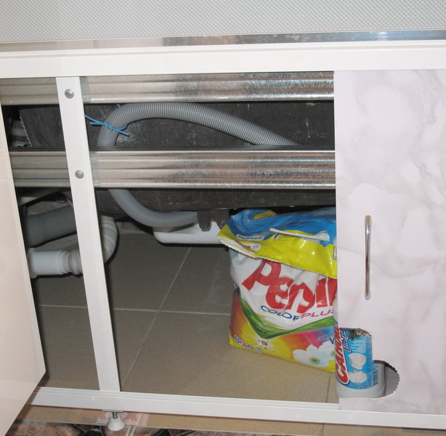
Частичная реализация проекта в рамках квартиры (ванная)
Резервуар для воды, который планировался в начале проекта, в квартире устанавливать малоэффективно из-за штатной планировки. Данная идея будет актуальна только при планировке и самостоятельной постройке сан. узла

Slide 14
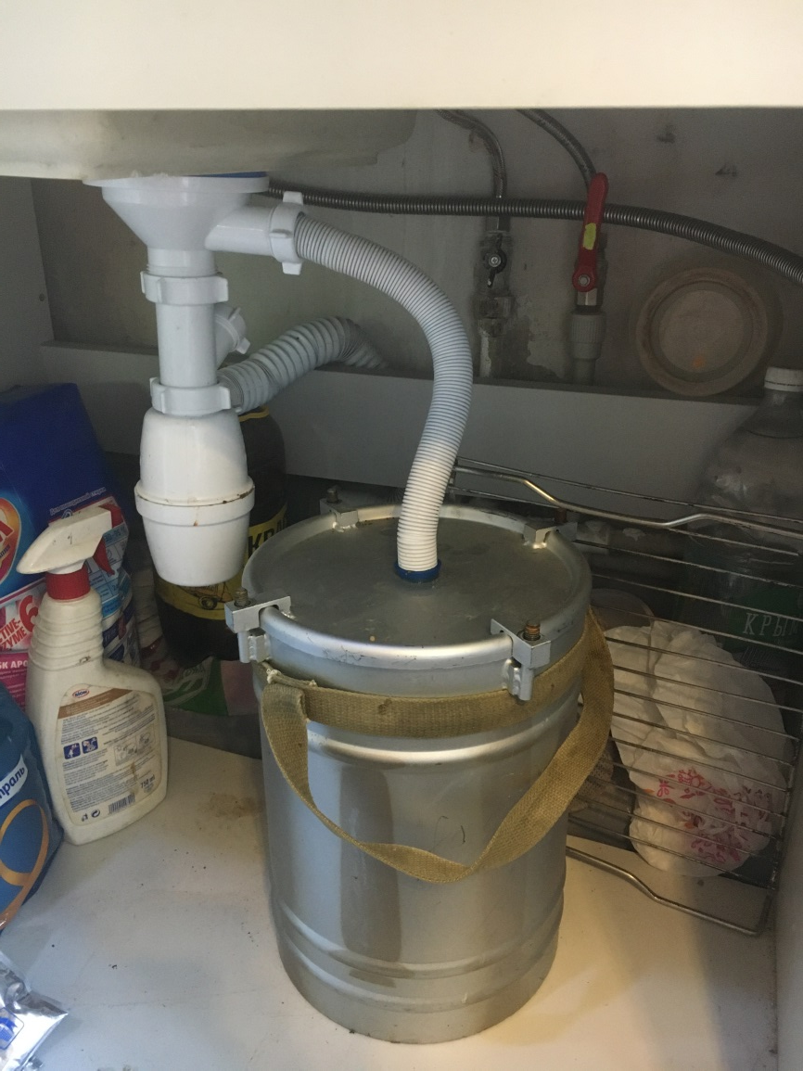
Частичная реализация проекта в рамках квартиры (кухня)
Создана система регулирования сбора воды. Смеситель (регулируется со стороны затычки раковины) замкнут в герметичную емкость. Вода может быть использована в хозяйственных нуждах.

Slide 15
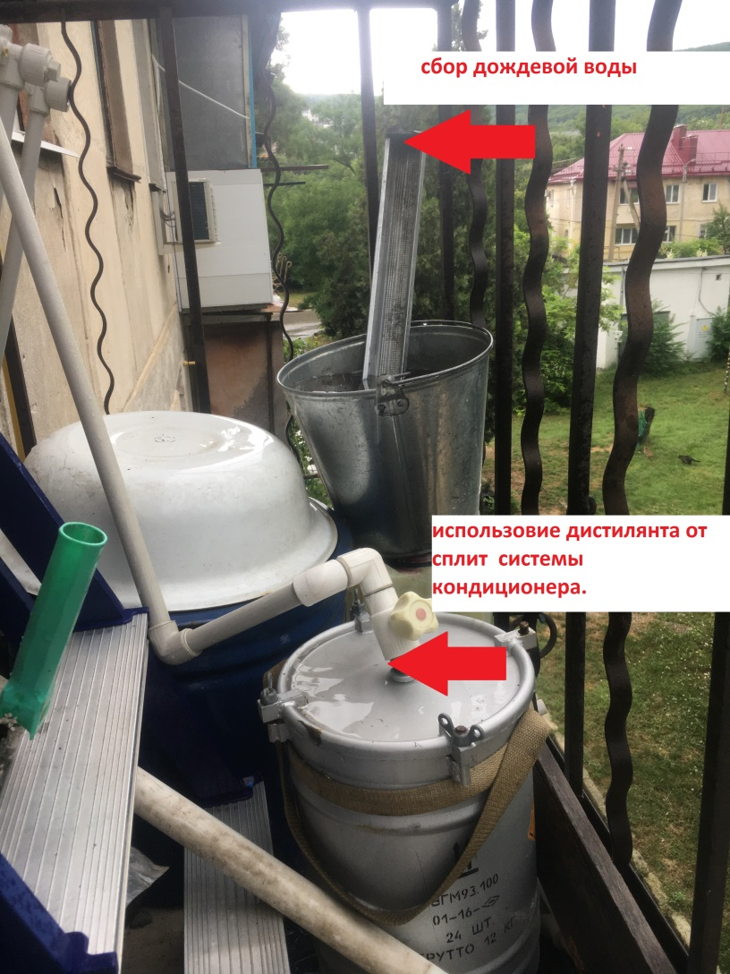
Частичная реализация проекта в рамках квартиры.
Для сбора и последующего использования воды, на балконе был организован сбор конденсата от кондиционера, и резервуар сбора дождевой воды.

Slide 16
Бюджет проекта (предпологаемый):
Бюджет проекта складывается индивидуально для каждого дома (квартиры), т.к. имеется разная площадь, климатические условия, наличие приусадебного участка.
Для обеспечения нового рационального водоснабжения в Севастополе, в доме 100 кв.метров и присусадебным участком в 6 соток потребуется примерно :
Наименование | Еденицы | Цена за 1 метр | Всего
Гофорированые трубы для замыкания системы | 50 метров | 25 р. | 1250
Накопительный резервуар под ванну V- 200 | 1 шт. | 2500 | 2500
Бочка для дождевой воды V-100 | 2 шт | 1500 | 3000
Дополнительные расходы | 50% |  | 3500
итого |  |  | 10250

Slide 17
Бюджет проекта (реальный в рамках 1 ккв):
Наименование | еденицы | цена | всего
Гофрированая труба ( муфта гибкая) | 1 | 60 | 60
Труба гладкая жесткая ПВХ d 16 | 6 метров | 3 метра – 120 | 240
Герметичные емкости для сбора воды (12,5) литров | 3 шт | 250 | 750
Ведро оцинкованное | 1 шт | 300 | 300
Сопутствующие изделия: герметик, держатели, скобы, саморезы, изолента, ПВХ переходники и колена |  |  | 1200
Итого |  |  | 2550

Slide 18
Гипотеза проекта:
При довольно малых затратах можно переоборудовать свой дом, рационально использовать природные ресурсы и существенно снизить расходы на ЖКХ услуги. А при плавке и стоительстве собственного дома, можно изначально заложить энергосберегающие системы.
Проект экономии воды в доме функционален, готов к распространению положительного опыта.
СМИ о проекте:
1. http://sevastopol.press/2019/10/08/junyj-ekolog-predlagaet-ekonomit-vodu/
2. https://youtu.be/bwNp0UpukL0
3. http://зеленаякисточка.рф/page7718680.html

